Slide 1
Endereçamento IP v4
Protocolo TCP IP: Camada de Rede, segunda camada.

Slide 2
IP v4
32 Bits
4 octetos:
Decimal min 0 max 254;
Em binário min 00000000 max 11111111
Número total de endereços é 255⁴ = 4.228.250.625;
Pouco mais de 4 bilhões de endereços.

Slide 3
32 Bits
192.168.258.32 Teste: este endereço É ou não É um endereço IPv4.
192.168.253.134 Este é um endereço IP, por que o de cima não é?
Porque um dos octetos é maior do que 255
11000000. 10101000. 100000010.00100000 não é endereço IPv4
11000000. 10101000. 11111101. 10000110 é um endereço IPv4
10.1.1.3.2 Teste: este endereço É ou não É um endereço IPv4.
Não é um endereço IP porque tem mais de 4 octetos.
10.0.1.2 É um endereço IP.

Slide 4
Máscaras
As máscaras seguem as mesmas regras dos endereços IPv4
Porém servem para identificar as SubRedes.
IP identifica cada “host” ponto de rede e máscara identifica um conjunto (subrede).
Máscaras comuns mais utilizadas 255.255.255.0 = /24 = Classe C 11111111.11111111.11111111.00000000 255.255.0.0 = /16 = Classe B 11111111.11111111.00000000.00000000 255.0.0.0 = /8 = Classe A 11111111.00000000.00000000.00000000

Slide 5
Máscara de subrede
255 identifica a rede
0 identifica os hosts
Ex1: Máscara 255.255.0.0, o IP inicial 172.16.0.1 O maior IP desta rede seria 172.16.255.255 O máximo de hosts desta rede é 255² = 65025 Ex2: Máscara 255.255.0.0, o IP inicial 10.0.0.1 O maior IP desta rede seria 10.0.255.255 O máximo de hosts desta rede é 255² = 65025

Slide 6
Máscara de subrede “simples”
255 identifica a rede 0 identifica os hosts
Ex3: Máscara 255.0.0.0, o IP inicial 10.0.0.1 O maior IP desta rede seria 10.255.255.255 O máximo de hosts desta rede é 255³ = 16.581.375 Ex4: Máscara 255.255.255.0, o IP inicial 10.0.0.1 O maior IP desta rede seria 10.0.0.255 O máximo de hosts desta rede é 255

Slide 7
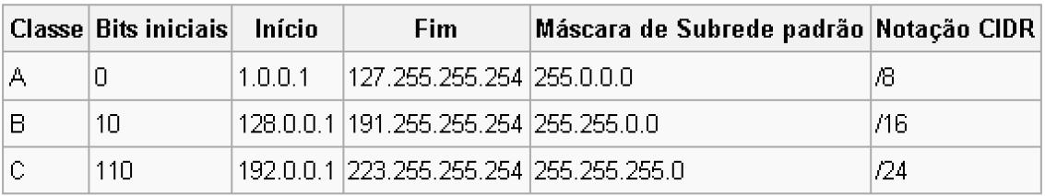
Os IPs são divididos em Classes.
Em um “range (Escopo)” de 4 Bilhões de endereços a chance de virar um bagunça é extrema.
Classes A, B, C, D, E

Slide 8
IPs Reservados Localmente
127.0.0.1: Este IP é reservado para LoopBack. Local da sua Placa de Rede, também conhecido pela DNS localhost.
169.254.x.x: Este IP o SO Windows, quando não encontra um servidor DHCP, executa um processo de auto-configuração de rede, com o nome de Automatic Private Internet Protocol Addressing (APIPA). OBS: Outro assunto Consumo de Banda: O SO “Windows” reserva 20% por padrão, para o próprio SO. Para alterar isso: gpedit.msc >>Modelos Administrativos >> Rede >> Agendador de Pacotes QoS >> Limitar Largura de Banda Reservável.

Slide 9
Ips Reservados para SubRedes
Classe A: 10.0.0.1 até 10.255.255.255
Classe B: 172.16.0.1 até 172.16.255.255
Classe C: 192.168.0.1 até 192.168.0.255
Tem sido usado comumente roteadores - Classe C: 192.168.1.1 até 192.168.1.255

Slide 10
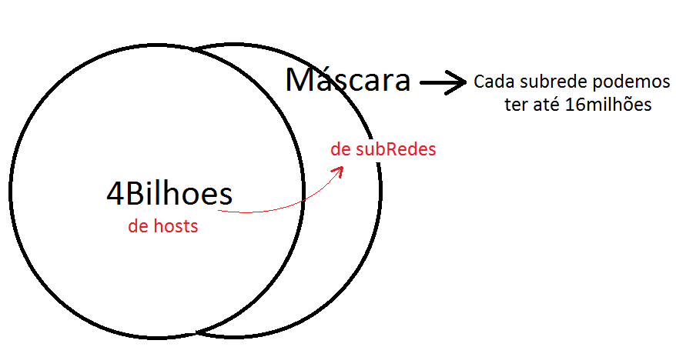
Diferença entre IP e Máscara
A Máscara foi uma solução de roteamento, que ampliou a capacidade das redes
E também melhor ao desempenho

Slide 11
Como escrever as máscaras
Classe A: 255.0.0.0
Classe B: 255.255.0.0
Classe C: 255.255.255.0
O número “255” representa a rede e os zeros “0” representam os Hosts.
Classe A: /8
Classe B: /16
Classe C: /24

Slide 12
Como escrever as máscaras
Classe A /8 = 11111111.00000000.00000000.00000000 = 255.0.0.0
Classe B /16 = 11111111.11111111.00000000.00000000 = 255.255.0.0
Classe C /24 = 11111111.11111111.11111111.00000000 = 255.255.255.0

